Slide 1
Муниципальное автономное дошкольное образовательное учреждение Центр развития ребенка Детский сад №167 города Тюмени
Город герой – дорогой воинской славы
Выполнила: Стенникова И.В.

Slide 2
Цель проекта
познакомить детей старшего дошкольного возраста с героическими событиями Великой Отечественной войны; сопоставляя и анализируя информацию узнать, в чем сходство и отличия в понятиях: Город-Герой и город воинской Славы.

Slide 3
Задачи проекта
- познакомиться с понятием «Город – герой»; познакомить с понятием «город воинской Славы»;
- формировать чувство патриотизма у детей старшего дошкольного возраста;
- продолжать знакомить детей с подвигом российского народа во время ВОВ;
- развитие и обогащение речи дошкольников, эрудиции и интеллекта;
- организация работы с родителями по привлечению их к патриотическому воспитанию детей в семье;
- воспитывать чувства любви и гордости за свою страну.

Slide 4
Гипотеза проекта
Проект направлен на патриотическое воспитание детей старшего дошкольного возраста. В процессе реализации проекта у дошкольников формируется чувства привязанности, верности, чувство собственного достоинства, гордости за свою Родину и государство в котором они живут, за героизм советского солдата, которые пережили тяжелые годы войны.

Slide 5
Участники проекта
дети старшего дошкольного возраста, воспитатели, родители.
Объект проекта
процесс открытия новых знаний по теме «Город-Герой. Ленинград» и «Города воинской славы».
Предмет проекта
сходство и различие в понятиях, как средство формирование у детей старшего дошкольного возраста нравственного самосознания.

Slide 6
Практическая значимость проекта
данный материал может быть использован, как дополнительный материал в уголке патриотического воспитания группы и сада в целом.
Вид проекта
социально-ориентированный проект, взросло-детский.

Slide 7
Ожидаемые результаты проекта
в условиях реализации данного проекта, воспитанники познакомятся с понятиями «Город-Герой» и «город воинской Славы», каким городам дают звания «Город-Герой» и «город воинской Славы»; в каждом воспитаннике будет повышено чувства гордости и патриотизма за свою Родину; обогатиться речь дошкольников, пополниться словарный запас.
В результате плотной работы родителей и детей, будут укреплены семейные связи и взаимоотношения, а так же взаимопонимание с педагогом.

Slide 8
Основная часть
1 этап. Подготовительный (04.05.2023 – 15.05.2023)
2 этап. Основной этап (18.05.2023 – 29.05.2023)
3 этап. Заключительный (02.05.2023– 13.05.2023)
Методы исследования:
- анализ литературы по данной теме;
- просмотр видеороликов о ВОВ;
- классификация материала по данной теме;
- обобщение полученных данных.

Slide 9
Познавательная деятельность Социально-коммуникативное развитие
Беседа: «Города-Герои»
Цель: познакомить детей старшего дошкольного возраста с историческими подвигами жителей и защитников городов-героев, рассмотрение их на карте.
Беседа: «Ордена, медали, знамена – символы Победы нашего народа»
Цель: познакомить детей старшего дошкольного возраста с орденами и медалями войны, со знаменами Победы.
Презентация: «Символика Победы»
Презентация: «Дети герои войны»
Беседа: «Тюмень – надежный тыл»
Цель: познакомить детей старшего дошкольного возраста с военной историей нашего города, какой вклад он внес в становление победы над фашизмом.
Презентация: «Тюмень – надежный тыл»
Концерт, посвященный Победе в Великой Отечественной войне «9 мая. День Победы».
Цель: выступление детей старшего дошкольного возраста, смотр танцев, чтение стихов, исполнение песен.
Шествие «Бессмертный полк» ( на территории детского сада)
Цель: почтить память погибших в Великой Отечественной войне своих близких родственников.

Slide 10
Продуктивная деятельность
Рисование «Салют Победы»
Рисование «Наша Армия родная»
Рисование «День Победы»
Лепка «Военная техника – танк»
Лепка «Ордена и медали»
Лепка «Букет для ветерана»
Аппликация «Открытка Победы»
Аппликация «Цветущая ветка яблони»
Аппликация «Голубь - символ мира»
Конструирование «Военная техника – самолет»
Конструирование «Письмо треугольник» (в техники оригами)
Конструирование «Голубь – символ мира»

Slide 11
Игровая деятельность
Подвижные игры - эстафеты
«Сапёры», «Переправа», «Кто быстрее», «Письмо на ходу», «Кто быстрее соберет» , «Найди место на карте», «Полоса препятствий», «Меткий стрелок», «Кто дальше кинет гранату», «Считай шаги», «Зарница».
Сюжетно-ролевые игры
«Танкисты», «Летчики», «Военный корабль», «Госпиталь», «Моряки»,«Разведчики и пехотинцы».
Дидактические игры
«Ордена Великой Отечественной войны», «Отгадай военную профессию», «Как прадеды мир отстояли», «Что в военном вещмешке?», «Найди на карте Города – Герои», «Что нужно солдату?», «Чья форма», «Воину свое оружие».

Slide 12
Художественно-речевое развитие
Слушание музыки В.Лебедева-Кучума «Священная война».
Рассматривание альбома с иллюстрациями «Города – Герои»
Рассказ воспитателя о присвоение званий Городам-героям.
Чтение рассказа Сергея Алексеева «Рассказы о Великой Отечественной войне»
Знакомство с пословицами об армии, о подвигах, о славе, о русских воинах.
Рассказ воспитателя о «Городе-Герое - Ленинград». О блокаде Ленинграда.
Чтение рассказа Митяев А.В. «Подвиг солдата»
Просмотр презентации «Символы Победы»
Рассказ воспитателя о детях войны.
Чтение рассказа «Маленькие дети Великой Отечественной войны»
Просмотр презентации «Маленькие дети - герои войны»
Рассматривание иллюстраций, посвященных ВОВ: Подвиги детей во время войны.
Чтение А.Иванова «Как Андрейка на фронт бегал»
Рассматривание иллюстраций с изображением воинов, фотографий родственников воевавших в Великой Отечественной войне.
Рассказ воспитателя о городах воинской Славы.
Прослушивание русской народной песни «Солдаты, бравы ребятушки»
Рассказы воспитателя о партизанах.
Просмотр видеоролика о военных действиях с поля сражения. Военные видео отчеты.
Рассматривание альбомов с военной техникой времен Великой Отечественной войны.
Чтение стихотворение М.Исаковский «Навек запомни».
Рассказ воспитателя о городах воинской славы.
Показ иллюстраций «Города воинской славы».
Рассказ детям о значении салюта.
Прослушивание песни муз.М.Протасова, слова В.Степанова «Сегодня Салют»
Чтение рассказа Ю.П.Герман «Вот как это было»
Слушание песни «День Победы» сл.В.Харитова, муз. Д.Тухманов.
Просмотр видеоролика «День Победы на Красной площади в мае 1945»

Slide 13
Разучивание стихотворений о войне
С.Михалков «Нет войны»
А.Терновский «Обелиски»
Т.Белозеров «День Победы»
А.Усачев «Что такое День Победы?»
С.Пивоваров «Старый снимок»
В.Туров «Дедушкин портрет»
В.Степанов «Приходят к дедушке друзья»
С.Я.Маршак «Мальчик из села Поповки»
М.Владимов «Еще тогда нас не было на свете…»
А. Воскобойников «Когда на бой, смертельный шли вы…»
Разучивание пословиц и поговорок о войне.
О войне плохо слышать, а тяжелее видеть.
На войне рать крепка воеводою.
Коль война — так по-военному.
Войны хорошей, тяжбы доброй не бывает.
Вчерашней славой на войне не живут.
Война не лечит, а калечит.
Войной да огнем не шутят.
Военное дело не учить — битым быть.
Конкурс чтецов : «О войне детскими устами»

Slide 14
Работа с родителями
Консультация «Как говорить с ребенком О великой Отечественной войне»
Памятка родителям «Что почитать ребенку о войне»
Изготовление родителями фотоколлажа «Мой родственник на войне»
Привлечение родителей к созданию портретов своих родственников для шествия «Бессмертный полк».
Создание альбома «Города –Герои».
Участие в создании мини – музея «Мы победили»
Привлечение родителей для организации выезда к памятнику Победы.

Slide 15
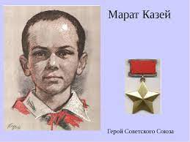
Дети войны

Slide 16
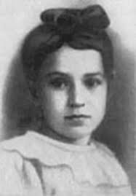
Таня Савичева

Slide 17
Тюмень – город трудовой доблести

Slide 18
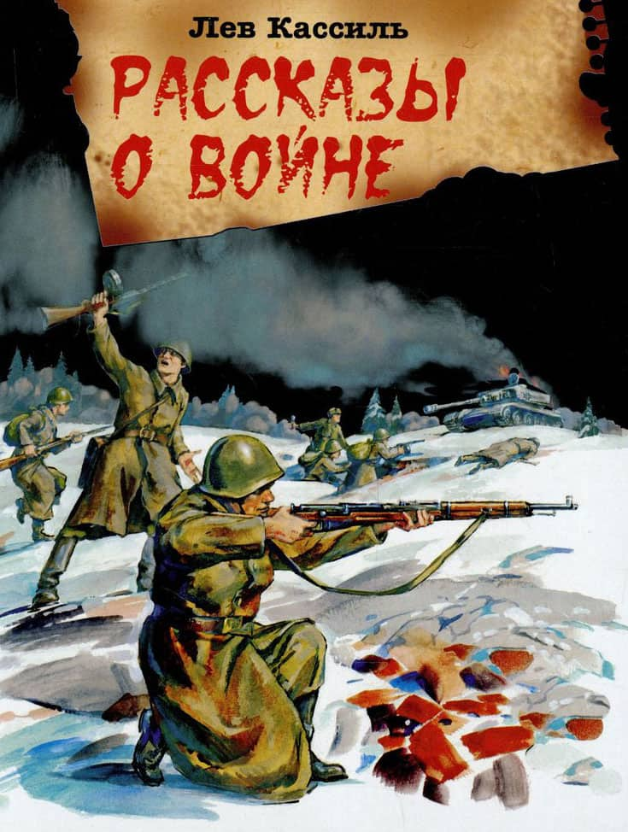
Книги о войне

Slide 19
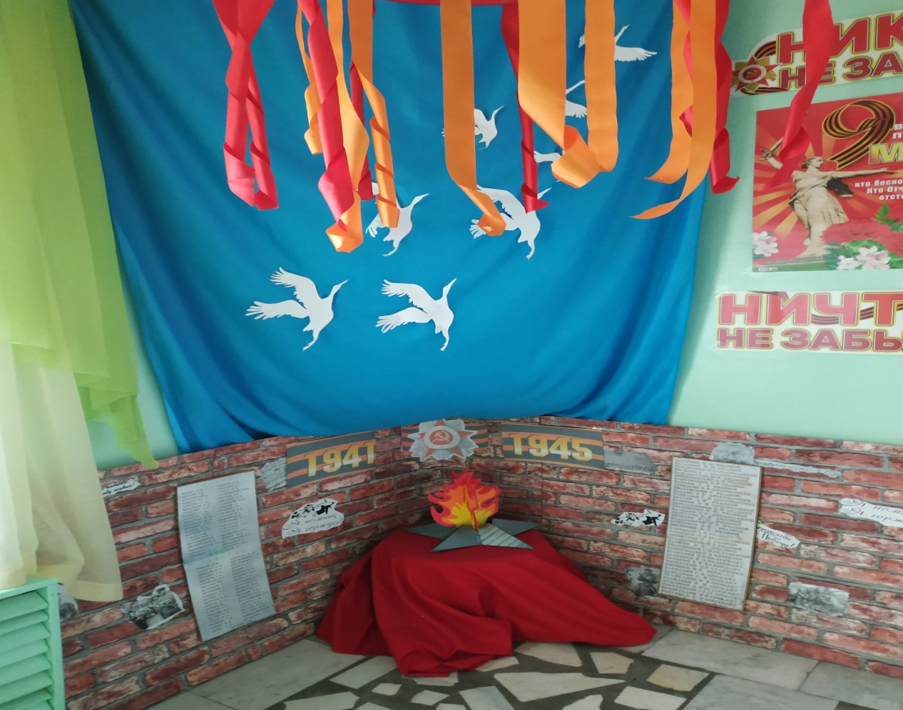
Вечный огонь

Slide 20
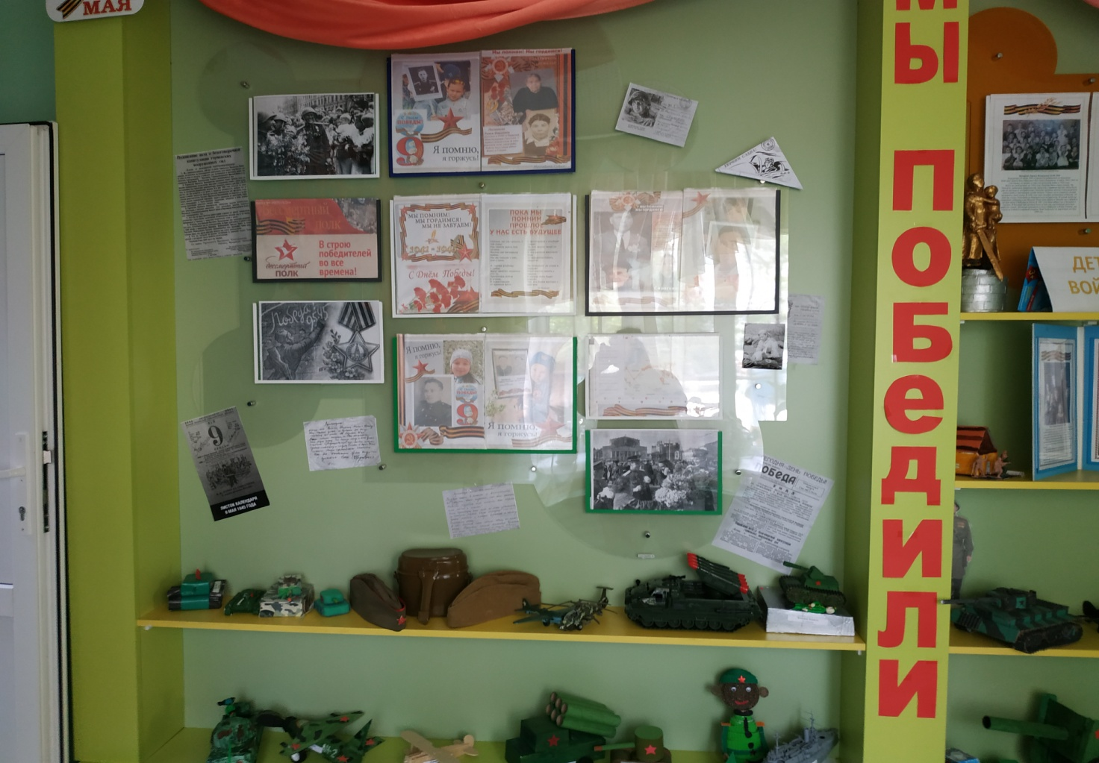
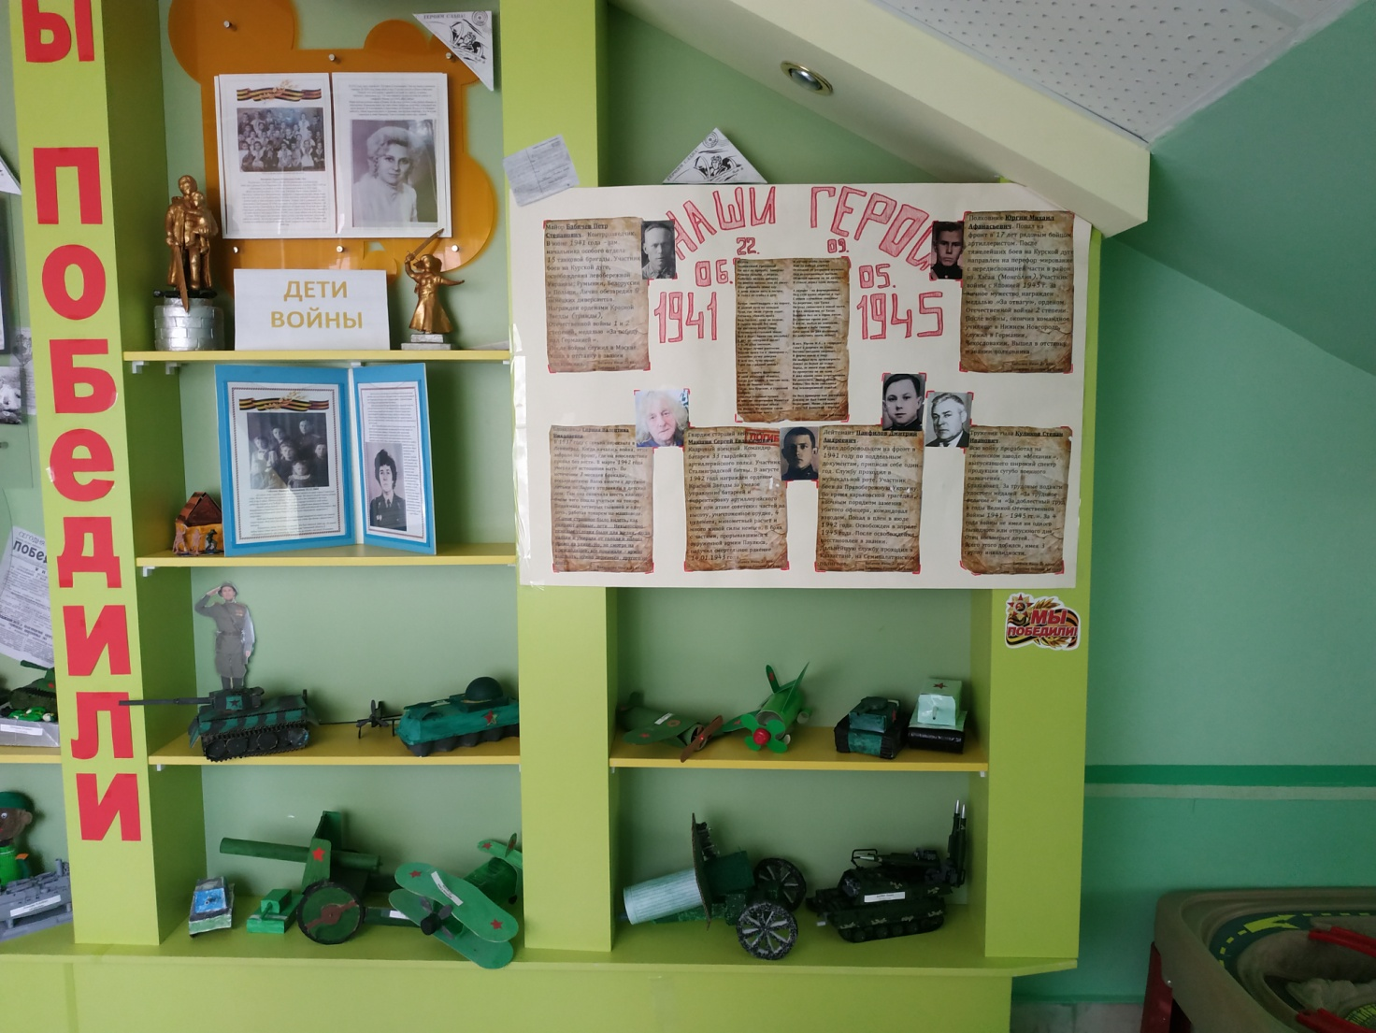
Мини музей «Мы победили»

Slide 21
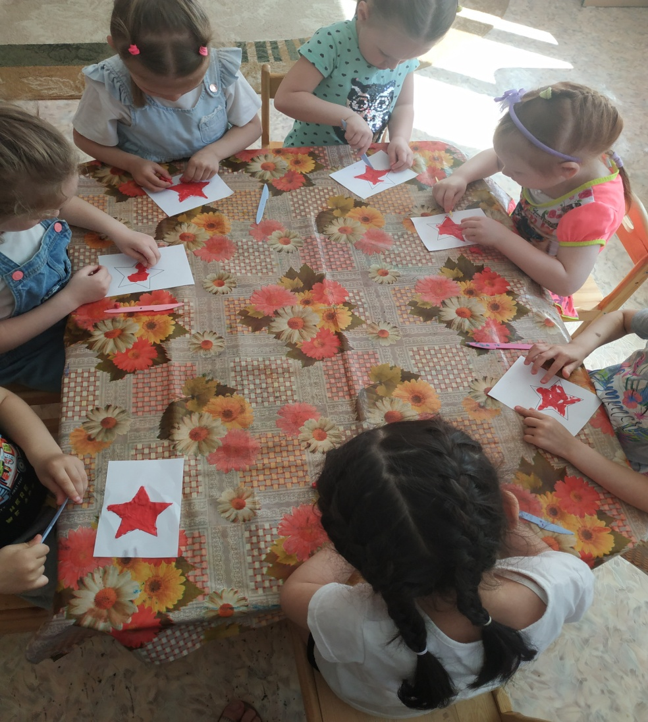
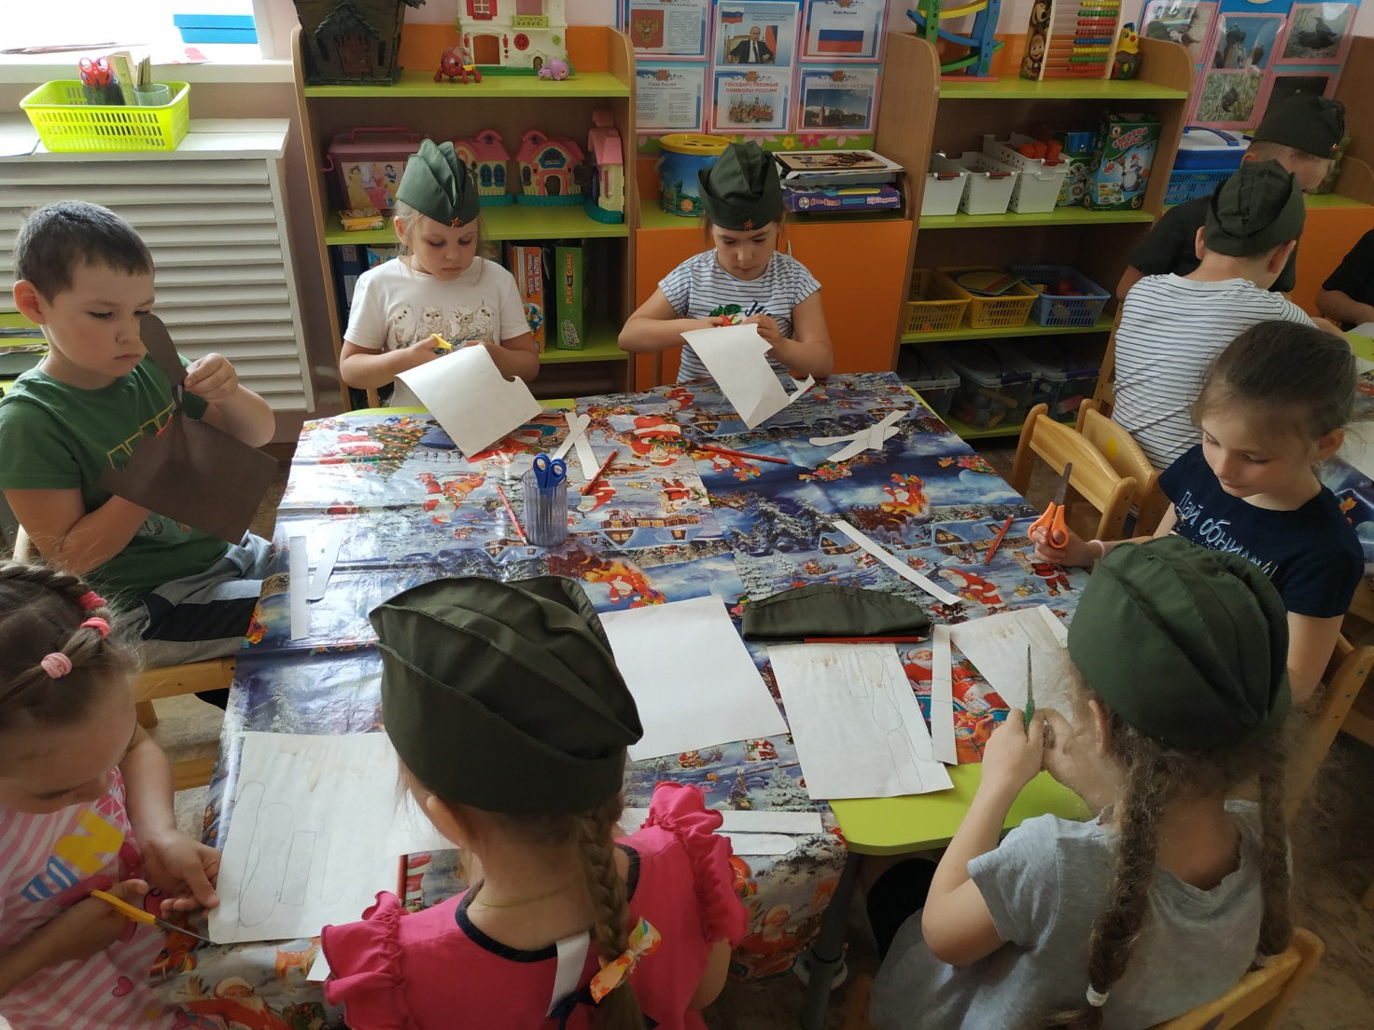
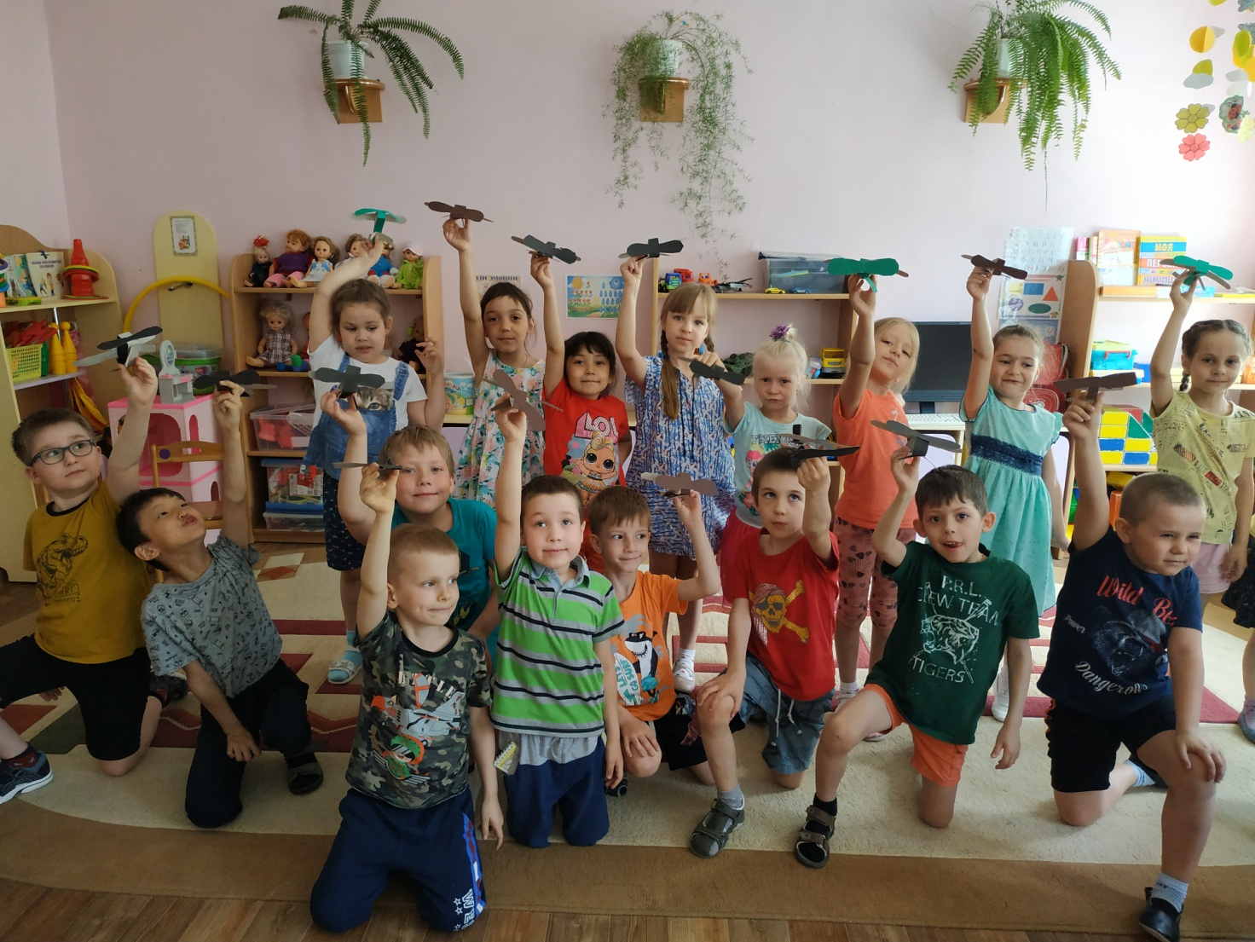
Конструирование «Военная техника – самолет» и лепка «Ордена и медали»

Slide 22
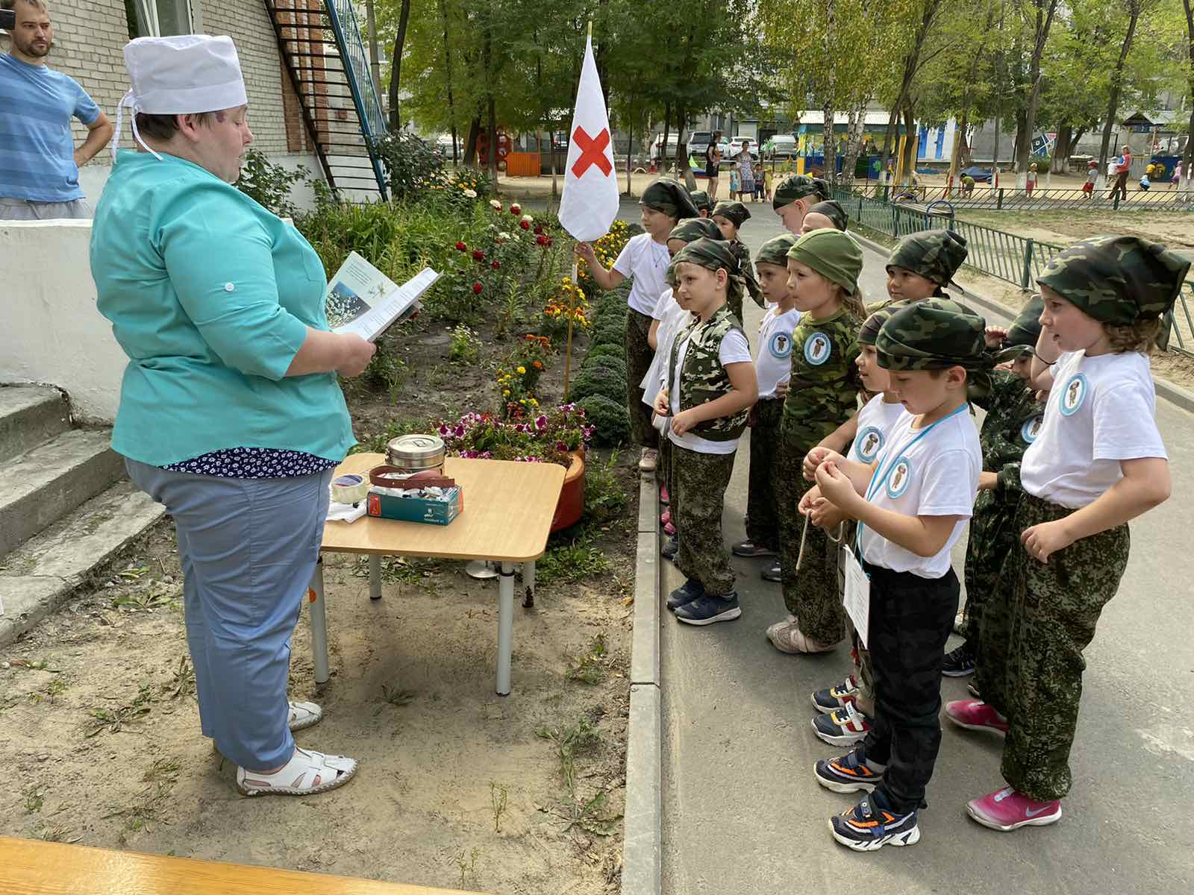
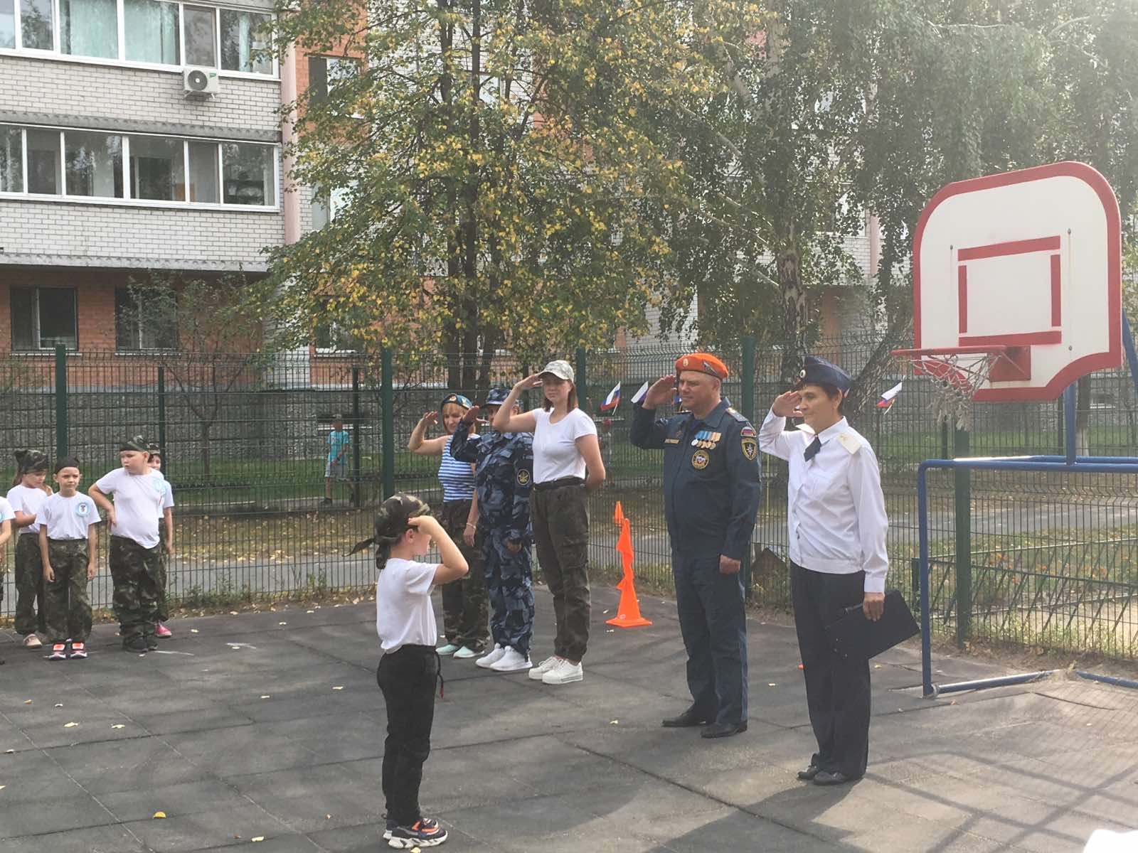
Военно-патриотические игры

Slide 23
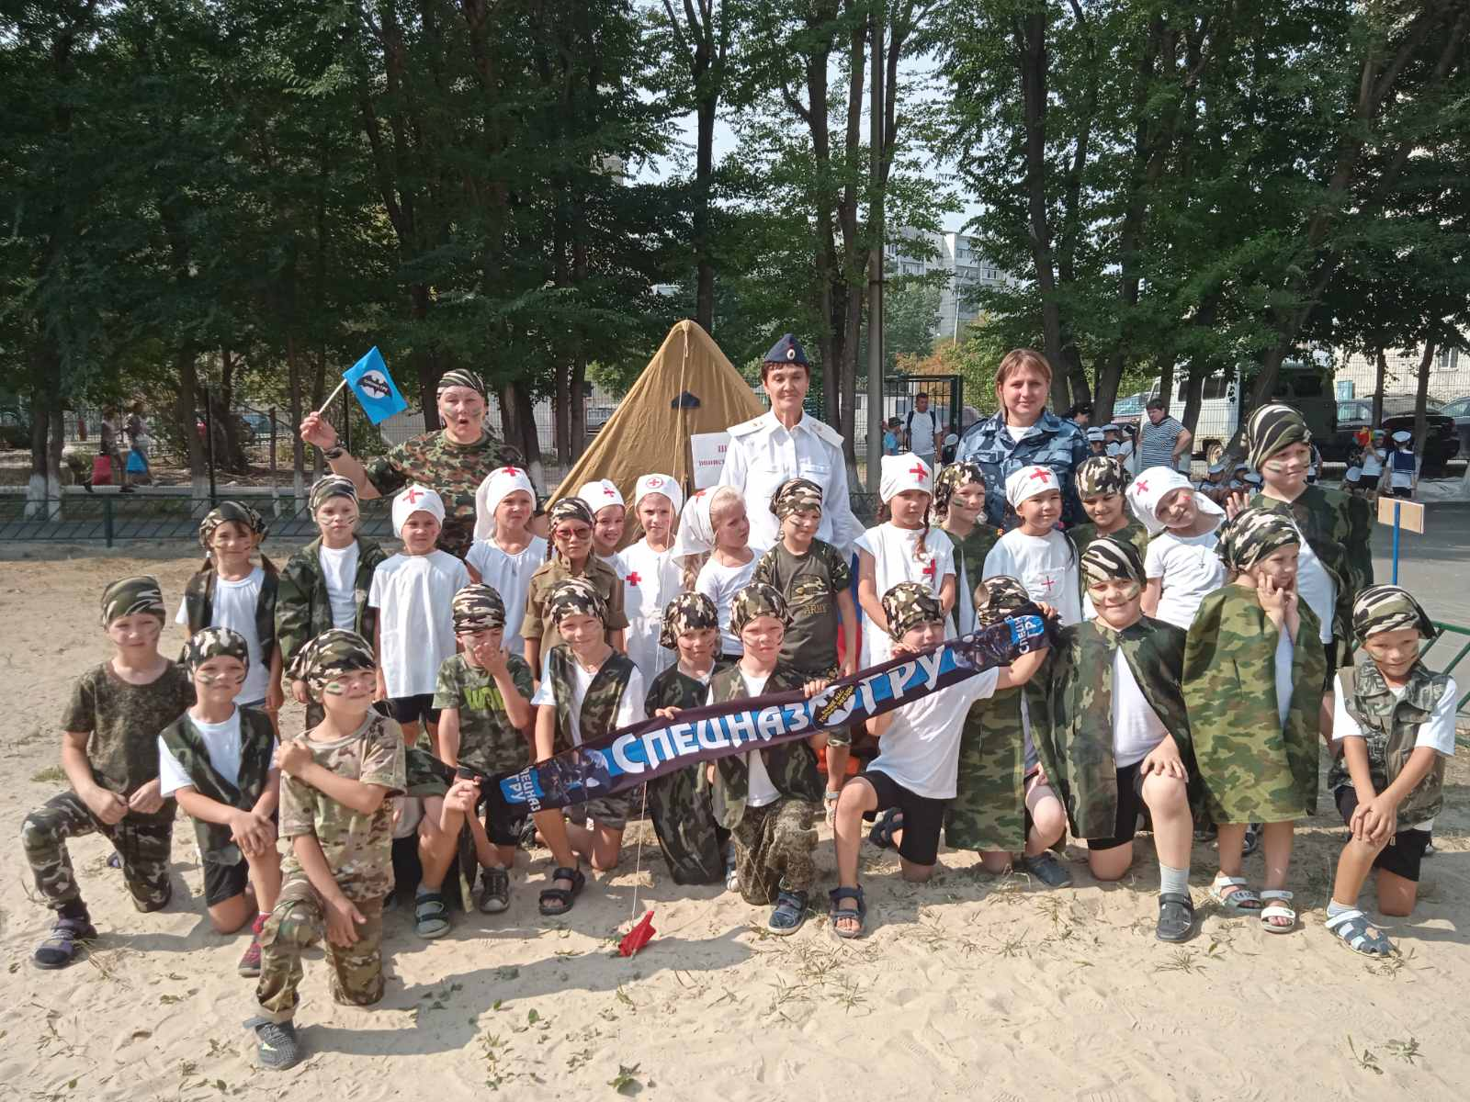

Slide 24
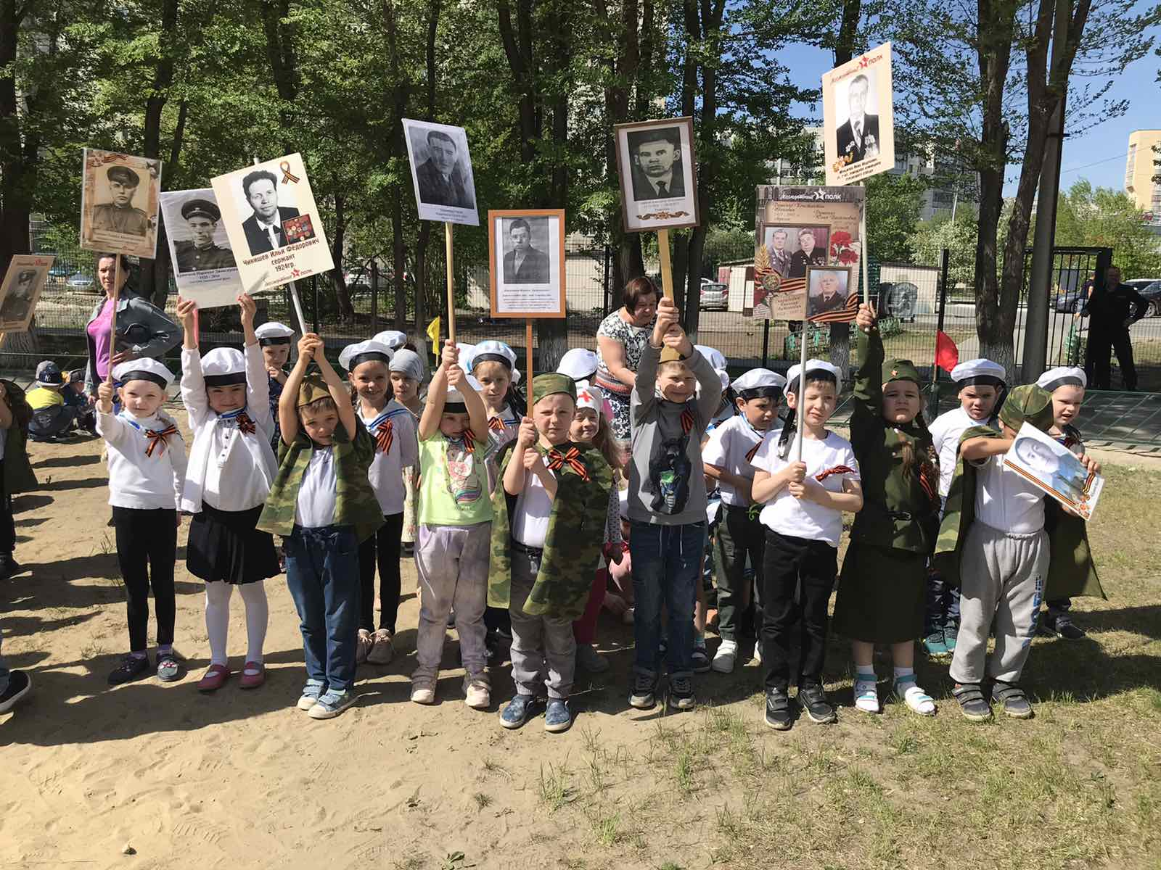
Акция «Бессмертный полк»

Slide 25
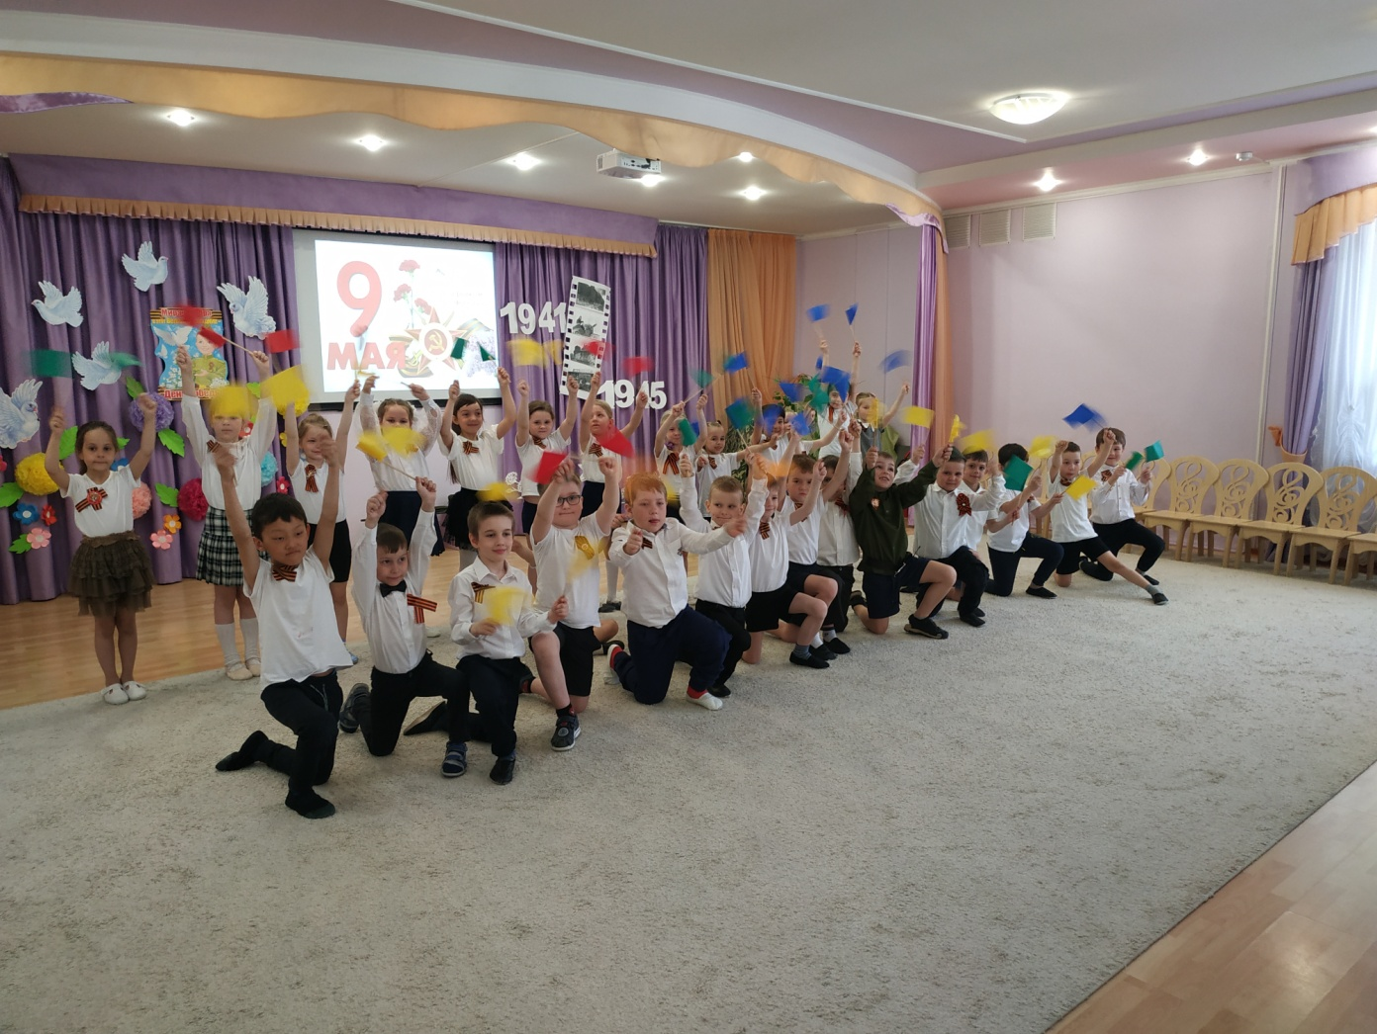
Концерт, посвященный Победе в Великой Отечественной войне «9 мая. День Победы

Slide 26
Заключение
В условиях реализации проекта воспитанники познакомились с героическими прошлыми событиями Великой Отечественной войны, анализировали информацию, нашли сходство и отличия в понятиях «Город-Герой» и «Город воинской Славы». Глядя, на ребят, можно с уверенностью сказать, что память о героях Великой Отечественной войны будет жить в их сердцах. Дети сформировали чувство гордости, любви и уважения к Родине, чувство гордости за наш выносливый народ и его боевые заслуги; чувства уважения к ветеранам Великой Отечественной войны.
Родители приняли активное участие в создании портретов своих родственников для шествия «Бессмертный полк». Итоговым мероприятием стало шествие в Бессмертном полке.

